Slide 1
Spring boot deploy
Déploiement d’une application spring boot dans le “cloud”

Slide 2
Intro
Présentation de l’étude

Slide 3
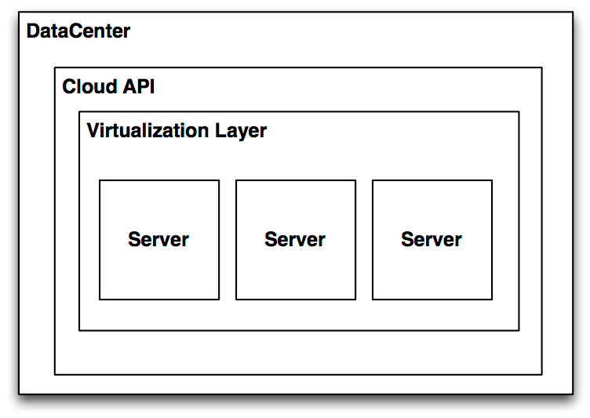
Cloud vs datacenter
L’utilisation de serveurs dans un datacenter impose d’organiser
L’installation hardware et du système d’exploitation
La gestion du hardware et du système d’exploitation
L’infrastructure réseau et le “scaling”
Le cloud offre une couche d’abstraction et des API pour répondre aux besoins des applications & infrastructures
Virtualisation des servers & du réseau
Services de scaling & de déploiement
…

Slide 4
Perimetre & besoins
La solution cible est basée sur
Web application (Java Spring Boot)
Database (Mysql)
Message service (RabbitMQ)
En terme d’infrastructure les besoins sont
Infrastructure Flexible & Scalable
Déploiement facile & rapide
Load balancing & failover

Slide 5
Aws – amazon web services
Amazon fournit les services systèmes suivants
EC2 : service web avec une capacité de calcul redimensionnable dans le cloud
S3 : service de stockage dynamique d’amazon
RDS : gestion facile de base de données dans le cloud
Beanstalk : service simple de déploiement d’applications
Il fournit également les services d’infrastructures suivantes
VPC : Virtual Private Cloud, réseau privé pour interconnecter les services amazon “VPN dans le cloud”. Hébergement multi-niveaux
Security Groups : Gestion de la sécurité optimisée & simplifiée (firewall, applications …)

Slide 6
Concurrents & facilitateurs
Etude de la concurrence, pourquoi AWS?
Facilitateur Cloud Foundry?
Pas eu le temps ☹

Slide 7
aws
configurations

Slide 8

Architecture du poc dans aws
MQCONSOLE
15672
HTTP 80
SSH 22
Security group
Beanstalk
Load
Balancer
Web Tier (Application Spring Boot)
MYSQL
3306
EC2 - RabbitMQ
RDS - Mysql
RABBITMQ
5672

Slide 9
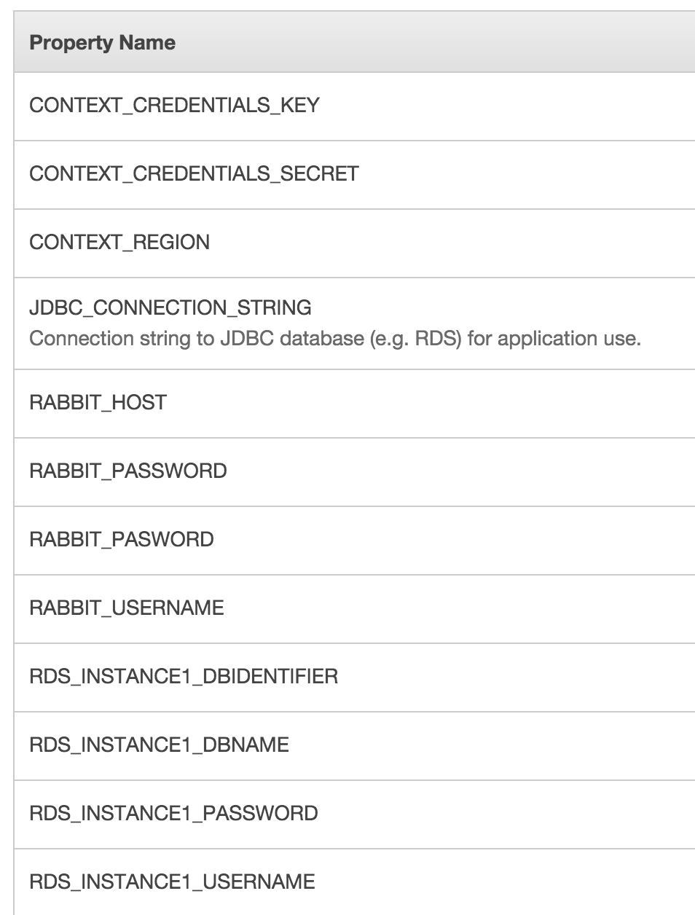
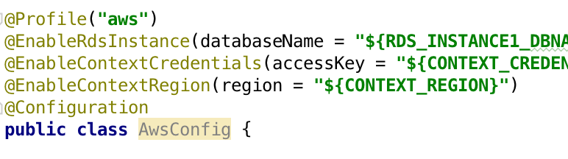
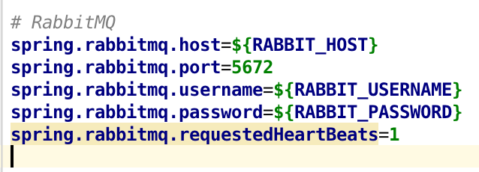
Variables de configuration
Software configuration section
Integration dans Spring Boot
(variable d’environnement)

Slide 10
RDS Instance connexion
Pour se connecter au service de base de données RDS, on utilise soit une datasource standard JDBC soit l’intégration Spring Clould AWS.
JDBC pool : fonctionne correctement mais ne permet pas d’accéder aux spécificités de AWS RDS
RDSInstance : est une “surcouche” sur le pool de connection standard, il supporte notamment la fonctionnalité “readReplicaSupport” (*)
(*) En corrélation avec les transactions “read-only”, les datasources RDSInstance permettent d’orienter les requêtes de lecture vers des instances “read-replica”. Cette fonctionnalité permet d’optimiser les accès lectures mais attention ces instances ne garantissent pas la semantique ACID.

Slide 11
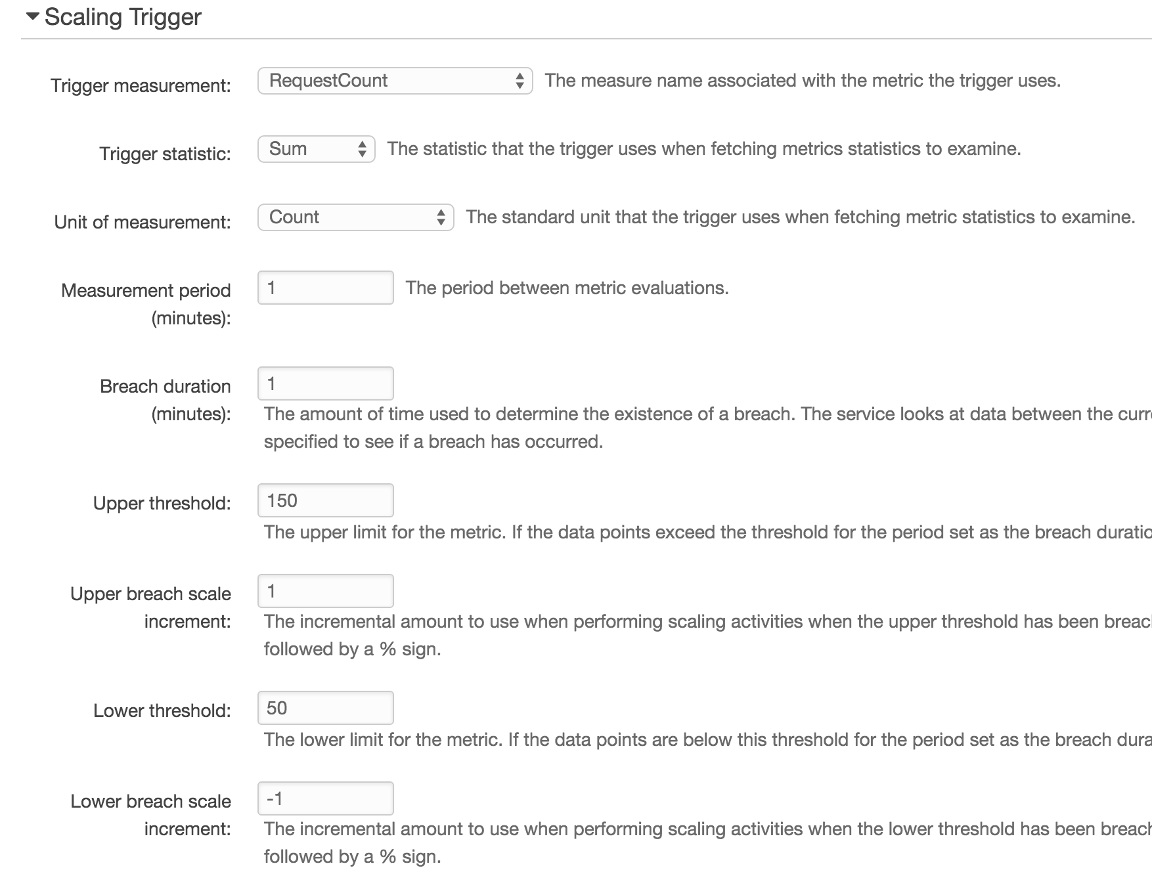
Scaling

Slide 12
AWS mail service
TODO si besoin

Slide 13
dev
Separation local / aws

Slide 14
AWS Spring integration
Spring Cloud AWS offre de nombreuses fonctionnalités pour intégrer une application dans l’infrastructure AWS.
JDBC
Messaging with AWS
AWS Context
Mail
Resources
Nous utilisons particulièrement les annotations
EnableContextCredentials : définit les credentials pour l’accès au context AWS
EnableContextRegion : définit le fournisseur de région pour les clients AWS
EnableRdsInstance : crée une datasource connectée à une instance RDS

Slide 15
Disable aws configuration
La définition de Profile est une solution pour désactiver une configuration (Spring).
L’annotation @Profile("aws") placée sur une classe de configuration Spring permet d’appliquer la configuration si et seulement si le profile “aws” est actif.
Via la propriété spring.profiles.active=aws dans application.properties
Via l’argument java --spring.profiles.active=dev (ici pour désactiver le profile aws)
Via l’annotation @ActiveProfiles("dev,test") (ici pour désactiver le profile aws dans les tests unitaires)

Slide 16
RDSInstance pool Customization
Il est possible de personnaliser les propriétés de configuration de l’instance RDSInstance. Pour cela il faut définir un bean RdsInstanceConfigurer.
@Bean public RdsInstanceConfigurer instanceConfigurer() { // Custom configuration for RDS Connection Pool // Specially for test-on-borrow & validation query return new RdsInstanceConfigurer() { @Override public DataSourceFactory getDataSourceFactory() {
… } }; }

Slide 17
Pool test connection
Il est important de tester la connexion JDBC avant de l’utiliser.
Pour cela il faut définir les propriétés testOnBorrow et validationQuery (sans oublier de tuner les autres propriétés du pool).
TomcatJdbcDataSourceFactory dataSourceFactory = new TomcatJdbcDataSourceFactory(); dataSourceFactory.setInitialSize(2); dataSourceFactory.setMaxIdle(2); dataSourceFactory.setMaxActive(10); dataSourceFactory.setValidationQuery("SELECT 1 FROM DUAL"); dataSourceFactory.setTestOnBorrow(true);

Slide 18
RABBITmq integration
Amazon ne propose pas de service managé de RabbitMQ (*). Il faut donc installer / configurer et gérer le serveur RabbitMQ.
Installation simple sur une instance EC2.
https://www.rabbitmq.com/ec2.html
Ubuntu 64bits
Security Group
Ouverture du port 5672 au webtier
Ouverture du port 15672 pour la console management
Cluster (non testé pour l’instant)
Ouverture du port 4369
Ouverture du port 25672
(*) Pivotal currently does not provide AMI images with RabbitMQ pre-provisioned. RabbitMQ works well on up-to-date Ubuntu and CentOS AMIs.

Slide 19
RABBIT integration application
La configuration de l’application pour se connecter à un serveur RabbitMQ spécifique se fait via les propriétés “spring.rabbit.*”
# RabbitMQ spring.rabbitmq.host=${RABBIT_HOST} spring.rabbitmq.port=5672 spring.rabbitmq.username=${RABBIT_USERNAME} spring.rabbitmq.password=${RABBIT_PASSWORD} spring.rabbitmq.requestedHeartBeats=1

